Slide 1
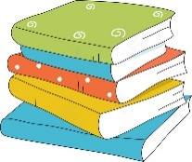
四
下
数
学
1.3 乘、除法的意义和各部分之间的关系
讲师：PPT818
20XX年

Slide 2
目
录
1
温故知新
CONTENTS
2
新知探究
3
课堂练习
4
课堂小结

Slide 3
温故知新
03
1
学而时习之，不亦说乎

Slide 4
温故知新
7×5＝（ ） 9×6＝（ ） （ ）× 4＝32 35÷5＝（ ） 54÷6＝（ ） 32÷（ ）＝8
35÷7＝（ ） 54÷9＝（ ） （ ）÷4＝8
35
54
8
7
9
4
5
6
32
观察上面三组算式，说一说你发现了什么？

Slide 5
新知探究
03
2
学，然后知不足。

Slide 6
新知探究
（1）每个花瓶里插3枝花，4个花瓶一共插了多少枝花？
加法算式：3+3+3+3=12（枝）
乘法算式：3×4=12（枝）
答：每个花瓶里插3枝花，4个花瓶一共插了12枝花。

Slide 7
新知探究
乘法算式：3 × 4 = 12
…
…
…
因数
因数
积
因数 × 因数 = 积
相乘的两个数叫做因数。
乘得的数叫做积。
求几个相同加数的和的简便运算，叫做乘法。

Slide 8
新知探究
（2）有12枝花，每3枝插一瓶，可以插几瓶？
已知总数和每份的数量,求总份数,用除法计算。
12÷3=4（瓶）
答：可以插4瓶。

Slide 9
新知探究
(3）有12枝花，平均插到4个花瓶里，每个花瓶插几枝？
已知总数和总份数,求每份的数量,用除法计算。
12÷4=3（枝）
答：每个花瓶插3枝。

Slide 10
新知探究
交流:通过(2)、(3)与(1)的比较,说说什么是除法?
(1) 3 × 4 = 12
(2) 12 ÷ 3 = 4
(3) 12 ÷ 4 = 3
…
…
…
÷ =
被除数
除数
商
已知两个数的积与其中的一个因数，求另一个因数的运算，叫做除法。
在除法中，已知的积叫做被除数，其中一个因数叫做除数，另一个因数叫做商。

Slide 11
新知探究
说一说:乘法与除法之间的关系?
(1) 3 × 4 = 12
(2) 12 ÷ 3 = 4
(3) 12 ÷ 4 = 3
…
…
…
÷ =
被除数
除数
商
除法是乘法的逆运算。

Slide 12
新知探究
小组讨论:乘法、除法各部分间的关系是什么?怎样用关系式表达？讨论并展示你们的结果。
(1) 3 × 4 = 12
(2) 12 ÷ 3 = 4
(3) 12 ÷ 4 = 3
乘法各部分间的关系
除法各部分间的关系
积＝因数×因数
商＝被除数÷除数
因数＝积÷另一个因数
除数＝被除数÷商
被除数＝除数×商

Slide 13
新知探究
想一想:在有余数的除法里,被除数与商、除数和余数之间有什么关系?
被除数÷除数=商+余数
被除数=商×除数+余数
被除数-余数=商×除数

Slide 14
新知探究
被减数等于减
数，差是0。
一个数加上0,
还得原数。
0除以一个非0
的数，还得0。
一个数和0相
乘，仍得0。

Slide 15
新知探究
想一想:0能作除数吗?
1
5 ÷ 0 = ？
？× 0 = 5
无商
5÷0不可能得到商，因为找不到一个数同0相乘得到5。
2
0 ÷ 0 = ？
？× 0 = 0
商不确定
0÷0不可能得到一个确定的商，因为任何数同0相乘都得0。
0不能作除数

Slide 16
新知探究
504 ÷ 14 =
504 ÷ 36 =
36
14

Slide 17
新知探究
计算下面各题,并利用乘、除法间的关系进行验算。
205
32×12= 3485÷17=
384
3 2
1
2
2
0
5
2 0 5
验算
验算
× 1 2
3 2
3 8 4
1 7
3 4 8 5
× 1 7
6 4
3
2
3
4
1 4 3 5
3 2
6
4
8
5
2 0 5
3 8 4
6 4
8 5
3 4 8 5
0
0

Slide 18
课堂练习
03
3
纸上得来终觉浅,绝知此事要躬行

Slide 19
课堂练习
24＋0＝
70－0＝
0×8＝
0÷36＝
24
0
70
0

Slide 20
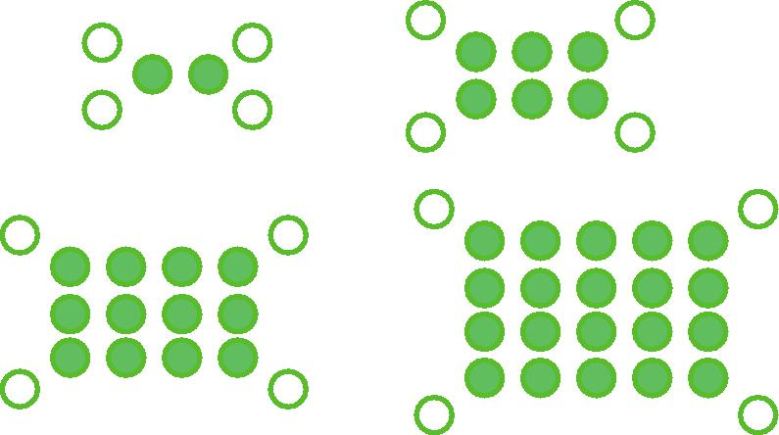
课堂练习
8×9+4=76（枚）
答:第8个图形要用76枚棋子。

Slide 21
课堂小结
03
4
学而不思则惘，思而不学则殆

Slide 22
课堂小结
知识小结
乘、除法之间的关系
除法是乘法的逆运算。
乘法各部分间的关系
除法各部分间的关系
积＝因数×因数
商＝被除数÷除数
除数＝被除数÷商
因数＝积÷另一个因数
被除数＝除数×商

Slide 23
课堂小结
知识小结

Slide 24
四
下
数
学
感谢各位的仔细聆听
讲师：PPT818

